Slide 1
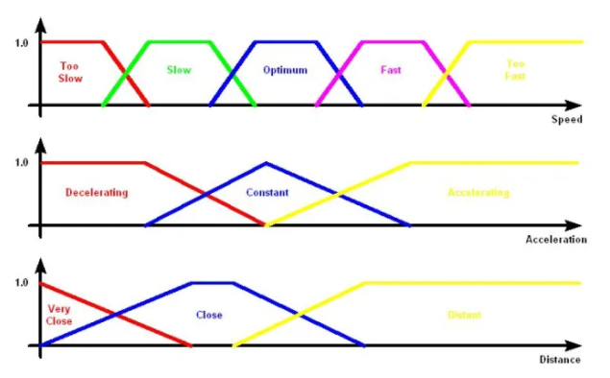




Algoritmos de Buscas
Busca Gulosa
Busca a Estrela
2) Algoritmos de Otimização
Hill Climb
Simulated Annealing
Algoritmo Genético
3) Lógica Fuzzy
4) Machine Learning
Classificação
Regressão
Agrupamento
Associação
Visualização
5) Deep Learning
Redes Neurais Artificiais
Redes Neurais Convolucionais
6) Processamento de Linguagem
Natural
Marcação POS
Lematização e Stemização
Buscas em Textos
Mineração
7) Visão Computacional
Detecção de Faces
Reconhecimento Facial
Rastreamento de Objetos
8) Sistemas Multiagente
Comunicação entre Agentes
9) Inteligência Artificial
Sistemas Especialistas
General Problem Solver
Raciocínio Baseado em Casos
Redes Bayesianas

